Slide 1
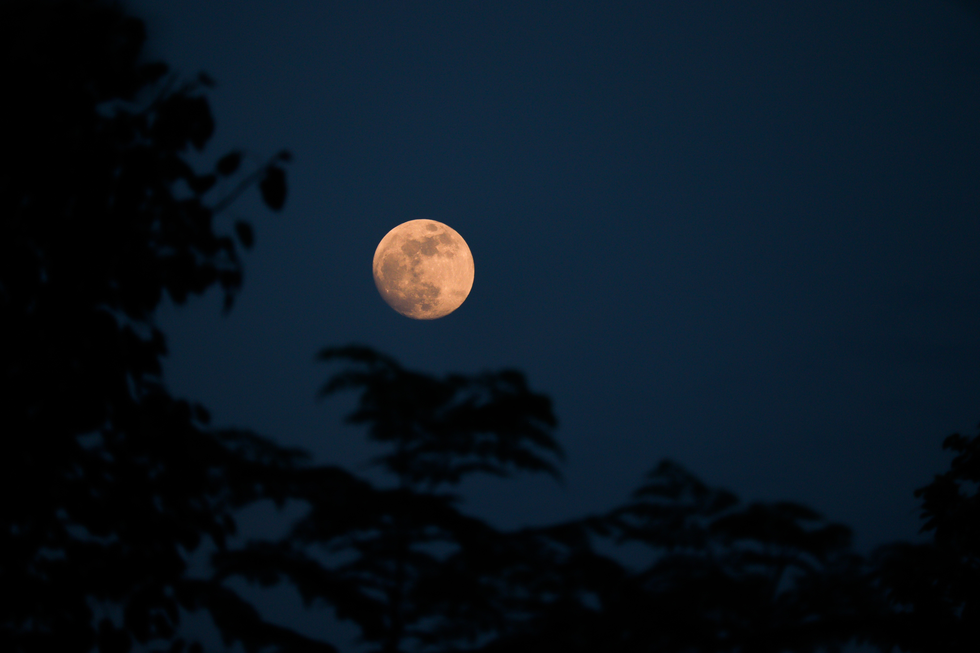
Власні спостереження за об’єктами зоряного неба : супермісяць та його вплив на організм людини
Проєкт виконав:
Дема Костянтин Юрійович
Опорний заклад освіти «Грицівський ліцей», 10-А клас
Хмельницьке територіальне відділення МАН України
Селище Гриців, Шепетівський район
Науковий керівник:
Літвінчук Наталія Борисівна,
учитель фізики
Грицівського ліцею

Slide 2


Актуальність теми проєкту:
велика кількість українців, які, проживаючи складний період життя, в деякій мірі розглядають вплив руху та розташування небесних тіл на вчинки, характер і здоров’я людини; перебіг історичних подій; життя країни; віддалене майбутнє.

Slide 3
Мета проєкту:
дослідити зміну фаз Місяця та вплив Супермісяця на організм людини.

Slide 4
Завдання проєкту:
Дослідити зміну фаз Місяця за жовтень 2024 року;
2. Дослідити Супермісяць - момент найбільшого
зближення Місяця і Землі 17 жовтня 2024 року;
3. Створити анкету для опитування та дослідити
вплив на організм людини Супермісяця на прикладі
учнів та вчителів Грицівського ліцею.

Slide 5
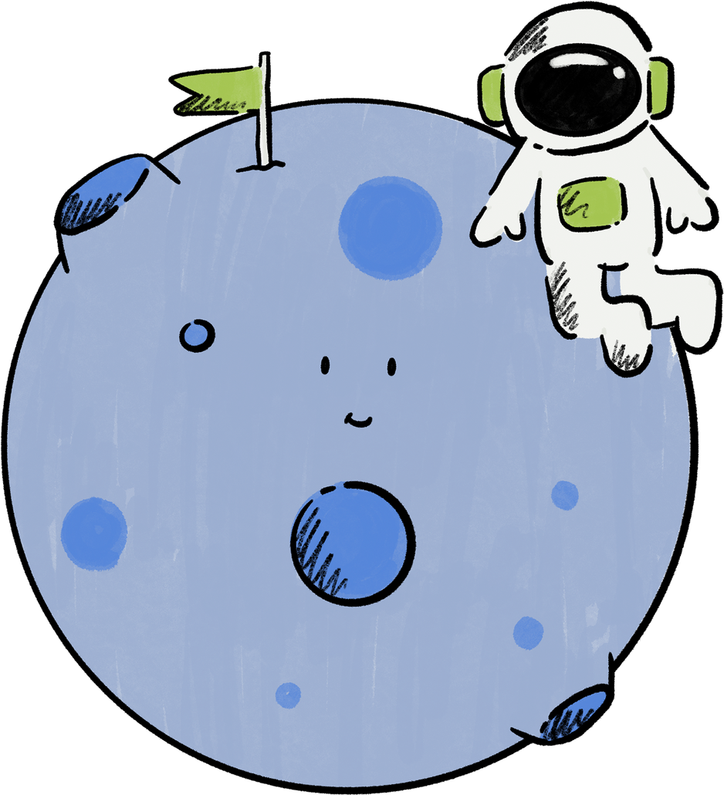
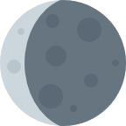
Дослідження змін фаз Місяця
Фази Місяця - зміни видимої з Землі освітленої частини місячної поверхні. Внаслідок змін взаємного розташування Сонця, Землі та Місяця фази постійно змінюються.

Slide 6

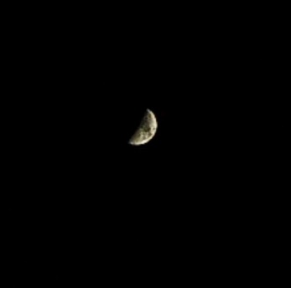
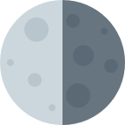
Дослідження змін фаз Місяця
Перша чверть
10 жовтня 2024 року (зафіксовано на камеру телефона)

Slide 7
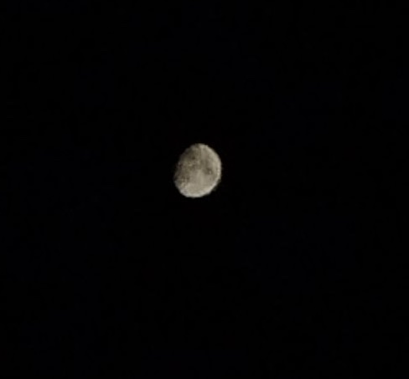
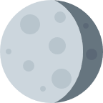
Дослідження змін фаз Місяця
Зростаючий Місяць
13 жовтня 2024 року (зафіксовано на камеру телефона)

Slide 8
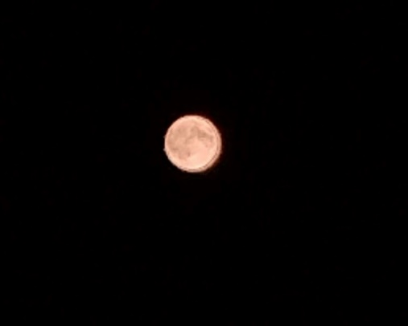
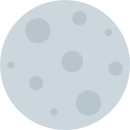
Дослідження змін фаз Місяця
Повний Супермісяць
17 жовтня (зафіксовано на камеру телефона)

Slide 9
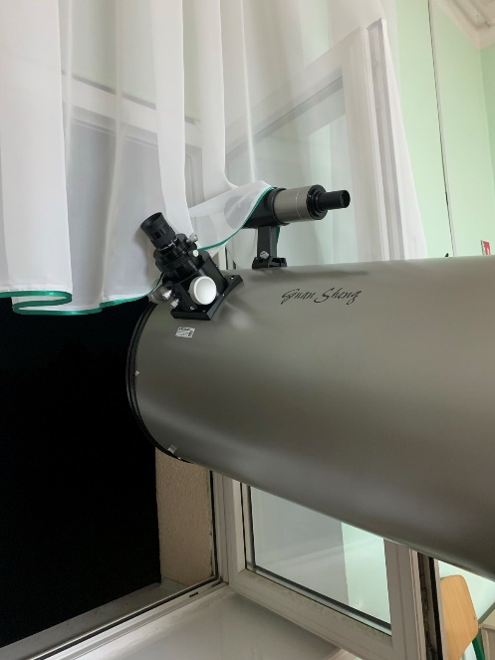
Дослідження змін фаз Місяця
З 18 по 31 жовтня на нічному небі ми спостерігали Місяць, що спадає. У цей період він освітлений частково. Спостереження за зміною фаз Місяця ми ще здійснювали за допомогою телескопа.

Slide 10
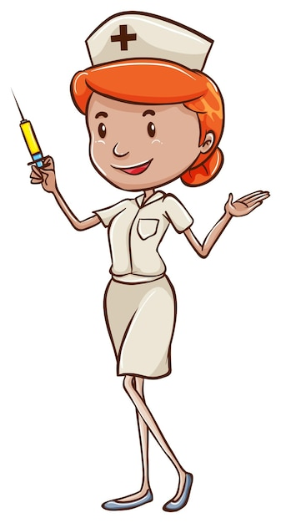
Вплив Супермісяця на організм людини
Кількість опитаних | Зайва емоційність |  | Підвищення настрою |  | Погане самопочуття |  | Порушення сну
50 | Кількість | % | Кількість | % | Кількість | % | Кількість | %
 | 12 | 24 | 7 | 14 | 18 | 36 | 13 | 26
Нами було створено анкету, за допомогою якої ми 17 жовтня провели опитування серед учнів та вчителів Грицівського ліцею. Було опитано 50 людей, серед яких негативний вплив Супермісяця відчуло 43 особи, що становить 86%.

Slide 11
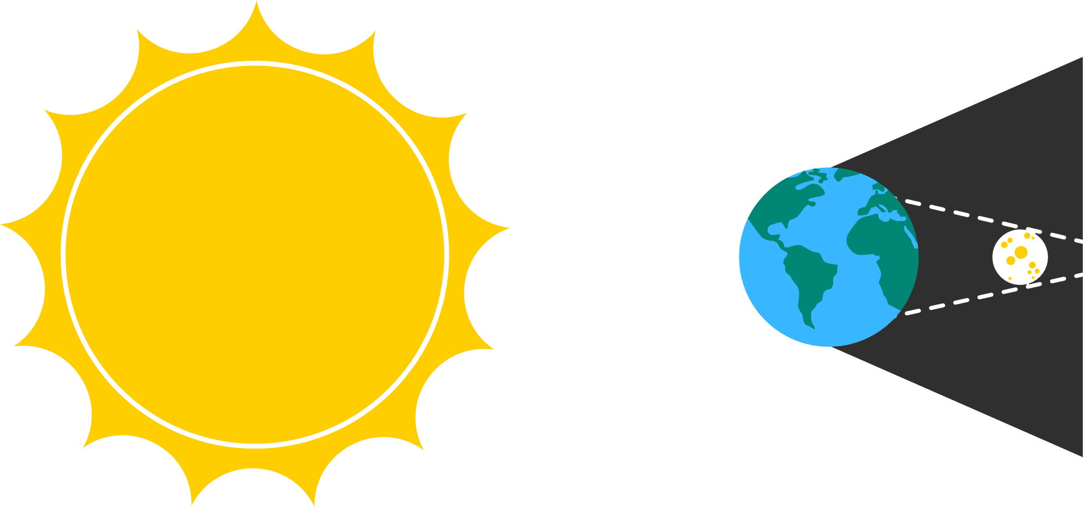
Висновки
В ході нашого дослідження ми досягнули поставленої мети і виконали поставлені завдання. Представили результати роботи на уроках фізики, астрономії та обласній учнівській конференції. Розмістили публікацію на сайті ліцею та плануємо підготувати виступ з даного питання до тижня фізики та STEM освіти. У майбутньому маємо намір дослідити вплив зміни фаз Місяця на рівень успішності учнів Грицівського ліцею.

Slide 12
Список використаних джерел
Варламов А., Асламазов Л. Несамовита фізика. – Київ. Видавництво « Наш формат», 2020
Годована Н., Кравець Т. Фізичні явища навколо нас. – Харків. Видавництво «Ранок», 2020

Slide 13
Дякую за увагу

